Slide 1
Архитектура вычислительных систем
Лекция 7.

Slide 2
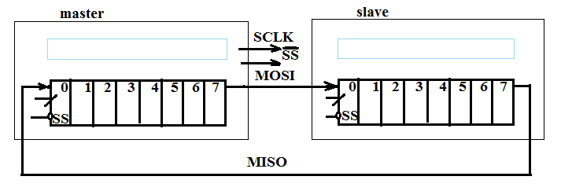
Интерфейс (шина) SPI

Slide 3
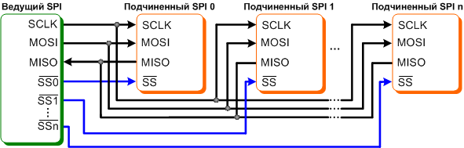
Независимое подключение.

Slide 4
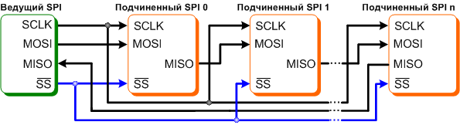
Каскадное подключение

Slide 5
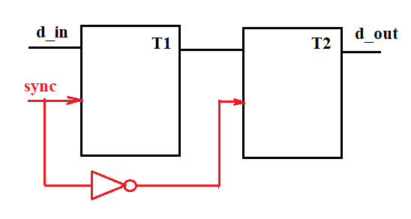

Slide 6
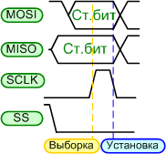
Режим 0
Исходный уровень синхронизации CPOL=0
Исходная фаза цикла обмена CPHA =0

Slide 7
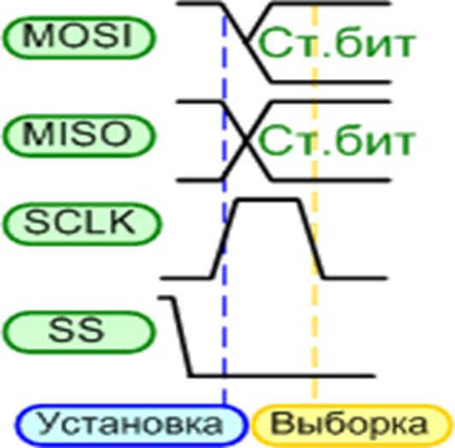
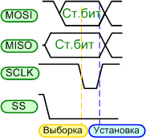
Режимы 1 и 2
CPOL=1; CPHA=0
CPOL=0; CPHA=1

Slide 8
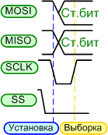
Режим 3.
CPOL=1; CPHA=1

Slide 9
Преимущества интерфейса SPI.
Полнодуплексная передача данных по умолчанию.
Возможность произвольного выбора длины пакета.
Возможность использования в системах с низкостабильной тактовой частотой.
Адрес ведомого устройства не передается в структуре пакета.
В отличие от параллельных интерфейсов имеет только 4 вывода.

Slide 10
Интерфейс (шина I2C - Inter-integrated circuit bus)
Подключение по 2-проводной схеме.
Предельная емкость подключенных устройств 400пф.
Режимы:
стандартный (S) - 100Кбит/сек
быстрый (F)– 400Кбит/сек,
высокоскоростной режим (Hs) – до 3,4Мбит/сек

Slide 11
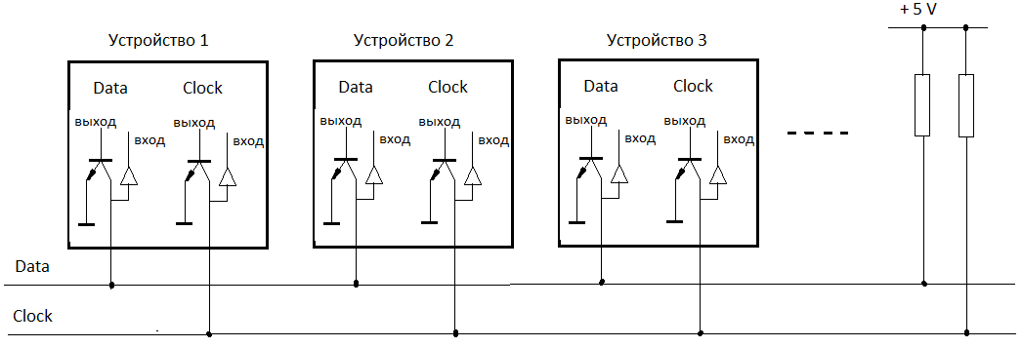
Подключение устройств на шину I2C.

Slide 12
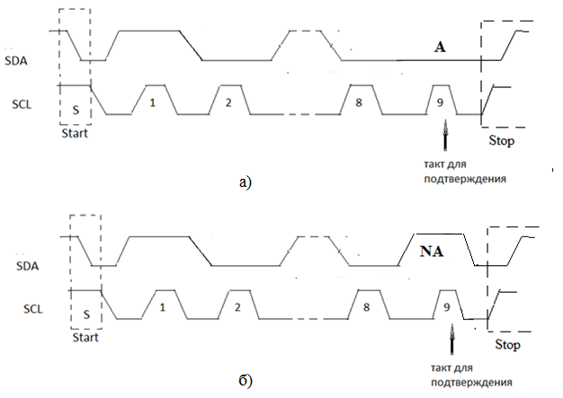
Принцип формирования пакета.

Slide 13
Ведущее устройство, master, первым выставившее на линию данных «0» при неактивной линии синхронизации может начинать обмен. Синхронизацию всегда генерирует ведущее устройство. При низком уровне SCL происходит выбор данных и их передача, при высоком – считывание приемником. Каждый бит информации передается за один такт.
Изменение уровня на линии данных при высоком уровне синхронизации недопустимо, потому что это будет воспринято как прекращение сеанса обмена. Перепад в «1» будет воспринят как прекращение всех обменов (Stop-условие мастера), перепад в «0» будет воспринят как начало нового обращения ведущего к одному из ведомых без закрытия предыдущего сеанса.

Slide 14
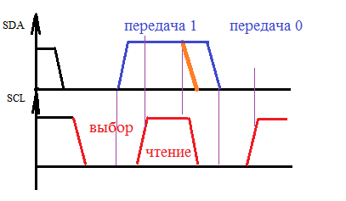

Slide 15
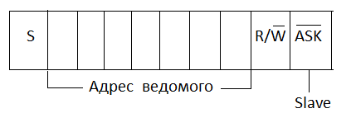
Формат пакета-признака.

Slide 16
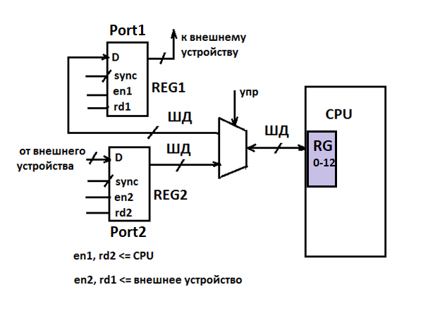
Обмен с внешними устройствами.
Для обмена с внешним устройством регистр процессора первоначально связан с регистром данных внутреннего порта.

Slide 17
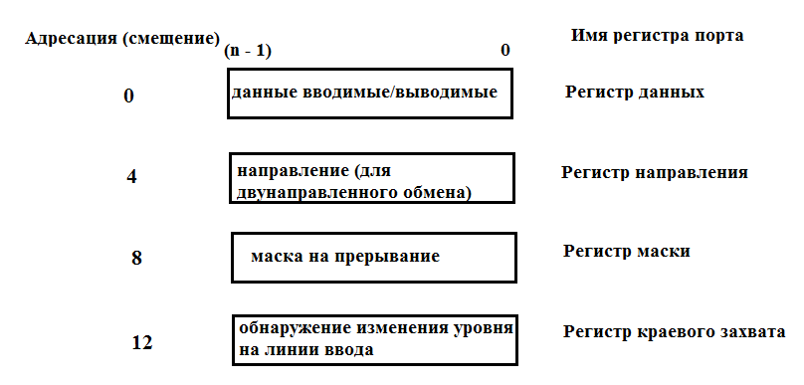
Структура внутреннего параллельного порта процессора Cortex9A

Slide 18
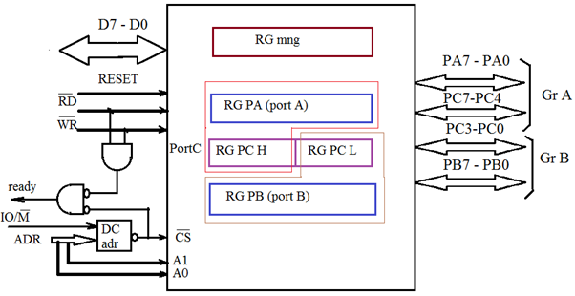
Внутренние параллельные порты. Интерфейс 8255A.

Slide 19
Для микропроцессоров Intel, начиная с Int80, далее Int86/88 широко использовался интерфейс 8255A. Он используется и в настоящее время, но в качестве порта для внутренних соединений. Схема этого параллельного интерфейса включает три 8-разрядных порта, разделяемых на две группы. При этом каналы порта C могут работать как в группе, так и автономно, если это необходимо.
Адресация регистров интерфейса производится по двум младшим адресным линиям.

Slide 20
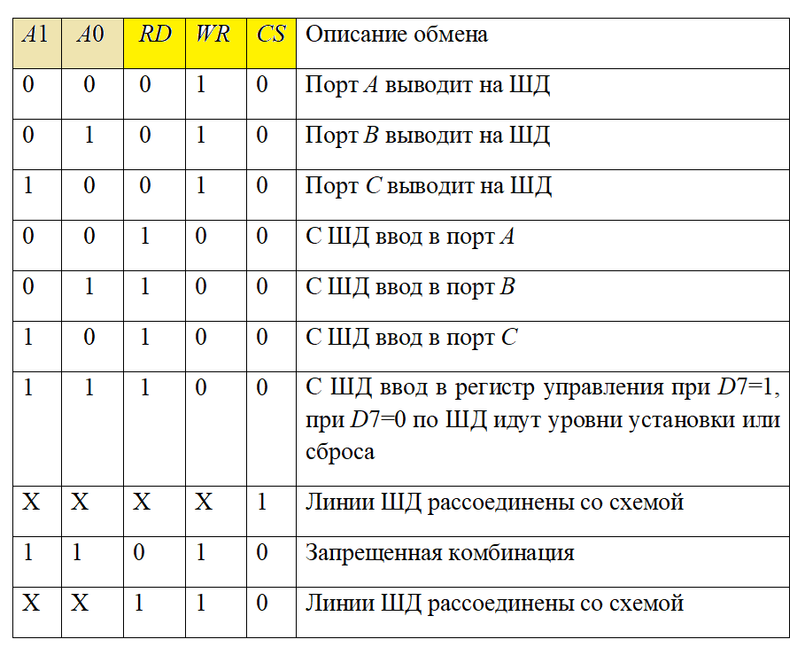
Работа порта в зависимости от адреса и управления.

Slide 21
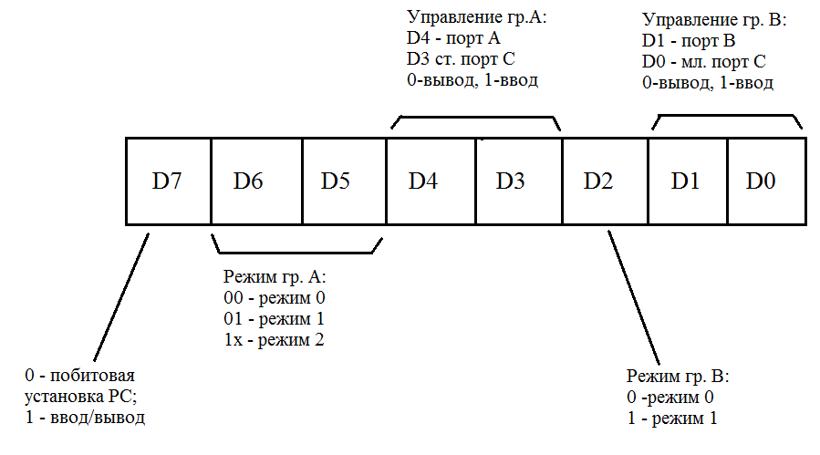
Формат управляющего слова в регистре состояния
Схема может работать в двух режимах по каналам A и B, 0-м и 1-м. Дополнительно канал A может работать и в дуплексном режиме – 2-м.

Slide 22
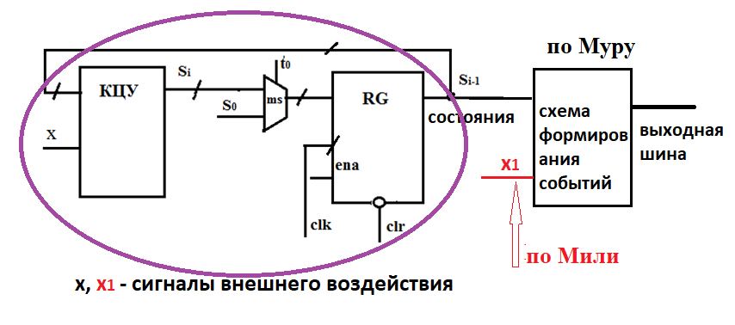
Структуры конечных автоматов.

Slide 23
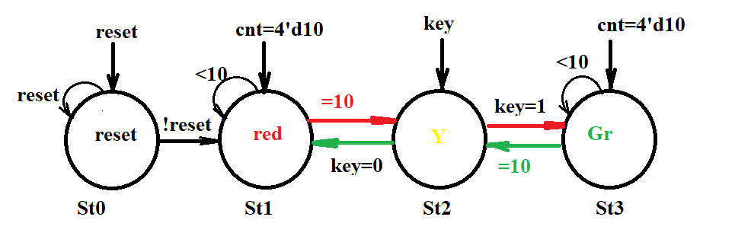
Пример конечного автомата (светофор).

Slide 24
Пример программы функционирования.
module svet
(input clk, key,
input reset,
output reg [1:0] out);
reg [1:0] state;
reg [3:0] cnt;
parameter Res = 0, red = 1, Y= 2, Gr = 3;

Slide 25
// описание переходов – формирование состояний
always @ (posedge clk or posedge reset)
begin
if (reset) state <= Res;
else
begin
case (state)
Res: state <= red;

Slide 26
red: if(cnt==4'd10) state <= Y;
Y: if(!key) state <= red;
else state <= Gr;
Gr: if(cnt==4'd10) state <= Y;
endcase
end
end

Slide 27
// формирование событий – состояний выхода ИУ
always @ (posedge clk)
begin
case (state)
Res:
Begin
cnt <= 4'd0;
out <= 2'b00;
end

Slide 28
red:
begin
if (cnt==4'd10) cnt <= 4'd0;
else
cnt <= cnt + 2’d1;
out<=2’b01; ???
end
Y:
begin
out <= 2’b10;
end

Slide 29
Gr:
begin
if (cnt==4'd10) cnt <= 2'd0;
else
cnt <= cnt + 2'd1;
out <= 2’b11; ???
end
endcase
end
endmodule

